Slide 1

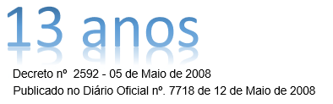




Sejam bem-vindos!
Iniciaremos em instantes
Por gentileza:
Desligar o MICROFONE só ligar quando for falar
Silenciar ALERTAS
do celular e do computador
Manter a CÂMERA aberta sempre que possível
Utilize o CHAT
à vontade

Slide 2

25ª REUNIÃO PLENÁRIA
30/06/2021
CURITIBA – PR

Slide 3

  Pauta
HORÁRIO | PAUTA | RESPONSÁVEL
13h30 às 14h00 | Abertura | Valdemar Bernardo Jorge
14h00 às 14h30 | Universidade Virtual do Paraná | Maria Aparecida - SETI
14h30 às 15h00 | CT Inovação e Tecnologia: Painel de Gestão – 2021 - Apresentação dos resultados do primeiro semestre e proposta de ações para o segundo semestre. | Marcos Pelegrina – SETI Marcos Thiesen – FIEP Gilberto Lima - TECPAR
15h00 às 15h30 | CT Racionalização Legal e Burocrática: Status dos temas em andamento no Fórum Nacional e Congresso; Painel de Gestão – 2021 - Apresentação dos resultados do primeiro semestre e proposta de ações para o segundo semestre. | Ercílio Santinoni e Pedro Skraba – CONAMPE Sebastião Mota - JUCEPAR
15h30 às 16h00 | CT Acesso a Mercados: Painel de Gestão – 2021 - Apresentação dos resultados do primeiro semestre e proposta de ações para o segundo semestre. GT COMEX (Klaus Rotman – CORREIOS): idem | Maria Carmen e Cleverson Neri – SEAP/DECON Aristides Mossambani -FEMPIPAR
16h00 às 16h30 | CT Investimento, Financiamento e Crédito: Painel de Gestão – 2021 - Apresentação dos resultados do primeiro semestre e proposta de ações para o segundo semestre. | Jonny Stica – FOMENTO Alessandro Baum - BRDE
16h30 às 17h00 | CT Educação, Formação e Capacitação Empreendedora: Painel de Gestão – 2021 - Apresentação dos resultados do primeiro semestre e proposta de ações para o segundo semestre. | Ricardo Opolz – SEJUF Rodrigo Rosalem – SENAC
17h00 às 17h30 | Assuntos Gerais e Encerramento | Plenária

Slide 4
  Pauta
HORÁRIO | PAUTA | RESPONSÁVEL
13h30 às 14h00 | Abertura | Valdemar Bernardo Jorge
14h00 às 14h30 | Universidade Virtual do Paraná | Maria Aparecida - SETI
14h30 às 15h00 | CT Inovação e Tecnologia: Painel de Gestão – 2021 - Apresentação dos resultados do primeiro semestre e proposta de ações para o segundo semestre. | Marcos Pelegrina – SETI Marcos Thiesen – FIEP Gilberto Lima - TECPAR
15h00 às 15h30 | CT Racionalização Legal e Burocrática: Status dos temas em andamento no Fórum Nacional e Congresso; Painel de Gestão – 2021 - Apresentação dos resultados do primeiro semestre e proposta de ações para o segundo semestre. | Ercílio Santinoni e Pedro Skraba – CONAMPE Sebastião Mota - JUCEPAR
15h30 às 16h00 | CT Acesso a Mercados: Painel de Gestão – 2021 - Apresentação dos resultados do primeiro semestre e proposta de ações para o segundo semestre. GT COMEX (Klaus Rotman – CORREIOS): idem | Maria Carmen e Cleverson Neri – SEAP/DECON Aristides Mossambani -FEMPIPAR
16h00 às 16h30 | CT Investimento, Financiamento e Crédito: Painel de Gestão – 2021 - Apresentação dos resultados do primeiro semestre e proposta de ações para o segundo semestre. | Jonny Stica – FOMENTO Alessandro Baum - BRDE
16h30 às 17h00 | CT Educação, Formação e Capacitação Empreendedora: Painel de Gestão – 2021 - Apresentação dos resultados do primeiro semestre e proposta de ações para o segundo semestre. | Ricardo Opolz – SEJUF Rodrigo Rosalem – SENAC
17h00 às 17h30 | Assuntos Gerais e Encerramento | Plenária

Slide 5
  Pauta
HORÁRIO | PAUTA | RESPONSÁVEL
13h30 às 14h00 | Abertura | Valdemar Bernardo Jorge
14h00 às 14h30 | Universidade Virtual do Paraná | Maria Aparecida - SETI
14h30 às 15h00 | CT Inovação e Tecnologia: Painel de Gestão – 2021 - Apresentação dos resultados do primeiro semestre e proposta de ações para o segundo semestre. | Marcos Pelegrina – SETI Marcos Thiesen – FIEP Gilberto Lima - TECPAR
15h00 às 15h30 | CT Racionalização Legal e Burocrática: Status dos temas em andamento no Fórum Nacional e Congresso; Painel de Gestão – 2021 - Apresentação dos resultados do primeiro semestre e proposta de ações para o segundo semestre. | Ercílio Santinoni e Pedro Skraba – CONAMPE Sebastião Mota - JUCEPAR
15h30 às 16h00 | CT Acesso a Mercados: Painel de Gestão – 2021 - Apresentação dos resultados do primeiro semestre e proposta de ações para o segundo semestre. GT COMEX (Klaus Rotman – CORREIOS): idem | Maria Carmen e Cleverson Neri – SEAP/DECON Aristides Mossambani -FEMPIPAR
16h00 às 16h30 | CT Investimento, Financiamento e Crédito: Painel de Gestão – 2021 - Apresentação dos resultados do primeiro semestre e proposta de ações para o segundo semestre. | Jonny Stica – FOMENTO Alessandro Baum - BRDE
16h30 às 17h00 | CT Educação, Formação e Capacitação Empreendedora: Painel de Gestão – 2021 - Apresentação dos resultados do primeiro semestre e proposta de ações para o segundo semestre. | Ricardo Opolz – SEJUF Rodrigo Rosalem – SENAC
17h00 às 17h30 | Assuntos Gerais e Encerramento | Plenária

Slide 6

    Comitê Temático
    Tecnologia e Inovação
Coordenadores de Governo:
Titular: Marcos Pelegrina – SETI
Suplente: Gilberto Passos Lima – TECPAR
Coordenadores da Iniciativa Privada:
Titular: Marcos Pupo Thiesen – FIEP
Suplente: Rafael Calil Trevisan – FIEP
Consultor do SEBRAE/PR:
Weliton Perdomo

Slide 7
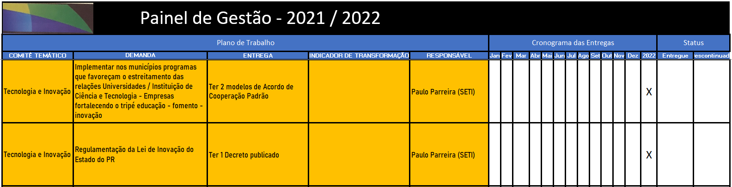
  Plano de Ação 2021 / 2022
Implementar nos municípios programas que favoreçam o estreitamento das relações Universidades / Instituição de Ciência e Tecnologia - Empresas fortalecendo o tripé educação - fomento – inovação, cuja entrega é ter 2 modelos de Acordo de Cooperação Padrão
Regulamentação da Lei de Inovação

Slide 8
  Plano de Ação 2021 / 2022
Decreto Retomada Econômica via Universidades - SEPL/SETI – Prazo: 31/12/2021
Tecnova II – FA - Prazo: 31/12/2021
Promover eventos integrando Universidades, Instituições de Ciência e Tecnologia, Empresas, Agência de inovação, Instituições de fomento, entidades – SETI - Prazo: 31/12/2021
Elaborar programa integrado de promoção da cultura de empreendedorismo e inovação no estado do Paraná – SETI/SEBRAE - Prazo: 31/12/2021
Estimular o compartilhamento de infraestrutura tecnológica entre Universidades, Institutos e Empresas para potencializar a inovação – SETI - Prazo 31/12/2021
Redigir minuta de proposta de decreto com a finalidade da regulamentação da Lei de Inovação do Estado – SETI – Prazo: 31/12/2021

Slide 9
  Pauta
HORÁRIO | PAUTA | RESPONSÁVEL
13h30 às 14h00 | Abertura | Valdemar Bernardo Jorge
14h00 às 14h30 | Universidade Virtual do Paraná | Maria Aparecida - SETI
14h30 às 15h00 | CT Inovação e Tecnologia: Painel de Gestão – 2021 - Apresentação dos resultados do primeiro semestre e proposta de ações para o segundo semestre. | Marcos Pelegrina – SETI Marcos Thiesen – FIEP Gilberto Lima - TECPAR
15h00 às 15h30 | CT Racionalização Legal e Burocrática: Status dos temas em andamento no Fórum Nacional e Congresso; Painel de Gestão – 2021 - Apresentação dos resultados do primeiro semestre e proposta de ações para o segundo semestre. | Ercílio Santinoni e Pedro Skraba – CONAMPE Sebastião Mota - JUCEPAR
15h30 às 16h00 | CT Acesso a Mercados: Painel de Gestão – 2021 - Apresentação dos resultados do primeiro semestre e proposta de ações para o segundo semestre. GT COMEX (Klaus Rotman – CORREIOS): idem | Maria Carmen e Cleverson Neri – SEAP/DECON Aristides Mossambani -FEMPIPAR
16h00 às 16h30 | CT Investimento, Financiamento e Crédito: Painel de Gestão – 2021 - Apresentação dos resultados do primeiro semestre e proposta de ações para o segundo semestre. | Jonny Stica – FOMENTO Alessandro Baum - BRDE
16h30 às 17h00 | CT Educação, Formação e Capacitação Empreendedora: Painel de Gestão – 2021 - Apresentação dos resultados do primeiro semestre e proposta de ações para o segundo semestre. | Ricardo Opolz – SEJUF Rodrigo Rosalem – SENAC
17h00 às 17h30 | Assuntos Gerais e Encerramento | Plenária

Slide 10
    Comitê Temático
    Racionalização Legal e Burocrática
Coordenadores de Governo:
Titular: Sebastião Mota – JUCEPAR
Suplente: Mario Doria – SEPL
Coordenadores da Iniciativa Privada:
Titular: Pedro Donato Skraba – CONAMPE
Suplente: Ercílio Santinoni – CONAMPE
Consultor do SEBRAE/PR:
Amberson Bezerra da Silva

Slide 11
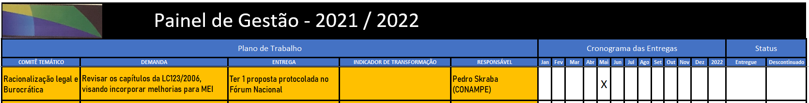
  Plano de Ação 2021 / 2022
Revisar os capítulos da LC 123/2006, visando incorporar melhorias para MEI, cuja entrega é ter 1 proposta (do FOPEME) protocolada no Fórum Nacional – Pedro Skraba – Prazo: 31/05/2021

Slide 12
  Pauta
HORÁRIO | PAUTA | RESPONSÁVEL
13h30 às 14h00 | Abertura | Valdemar Bernardo Jorge
14h00 às 14h30 | Universidade Virtual do Paraná | Maria Aparecida - SETI
14h30 às 15h00 | CT Inovação e Tecnologia: Painel de Gestão – 2021 - Apresentação dos resultados do primeiro semestre e proposta de ações para o segundo semestre. | Marcos Pelegrina – SETI Marcos Thiesen – FIEP Gilberto Lima - TECPAR
15h00 às 15h30 | CT Racionalização Legal e Burocrática: Status dos temas em andamento no Fórum Nacional e Congresso; Painel de Gestão – 2021 - Apresentação dos resultados do primeiro semestre e proposta de ações para o segundo semestre. | Ercílio Santinoni e Pedro Skraba – CONAMPE Sebastião Mota - JUCEPAR
15h30 às 16h00 | CT Acesso a Mercados: Painel de Gestão – 2021 - Apresentação dos resultados do primeiro semestre e proposta de ações para o segundo semestre. GT COMEX (Klaus Rotman – CORREIOS): idem | Maria Carmen e Cleverson Neri – SEAP/DECON Aristides Mossambani -FEMPIPAR
16h00 às 16h30 | CT Investimento, Financiamento e Crédito: Painel de Gestão – 2021 - Apresentação dos resultados do primeiro semestre e proposta de ações para o segundo semestre. | Jonny Stica – FOMENTO Alessandro Baum - BRDE
16h30 às 17h00 | CT Educação, Formação e Capacitação Empreendedora: Painel de Gestão – 2021 - Apresentação dos resultados do primeiro semestre e proposta de ações para o segundo semestre. | Ricardo Opolz – SEJUF Rodrigo Rosalem – SENAC
17h00 às 17h30 | Assuntos Gerais e Encerramento | Plenária

Slide 13
    Comitê Temático
    Acesso a Mercados
Coordenadores de Governo:
Titular: Maria Carmem Albanske – SEAP
Suplente: Cleverson Neri – SEAP
Coordenadores da Iniciativa Privada:
Titular: Aristides Mossambani – FEMPIPAR
Suplente: Eduardo Luiz Gabardo Martins – FECOMERCIO
Consultor do SEBRAE/PR:
Juliana Schvenger
Grupo de Trabalho COMEX:
Coordenador: Klaus Rotman Dantas Santos – CORREIOS
Consultor SEBRAE/PR: Lucas Hahn

Slide 14
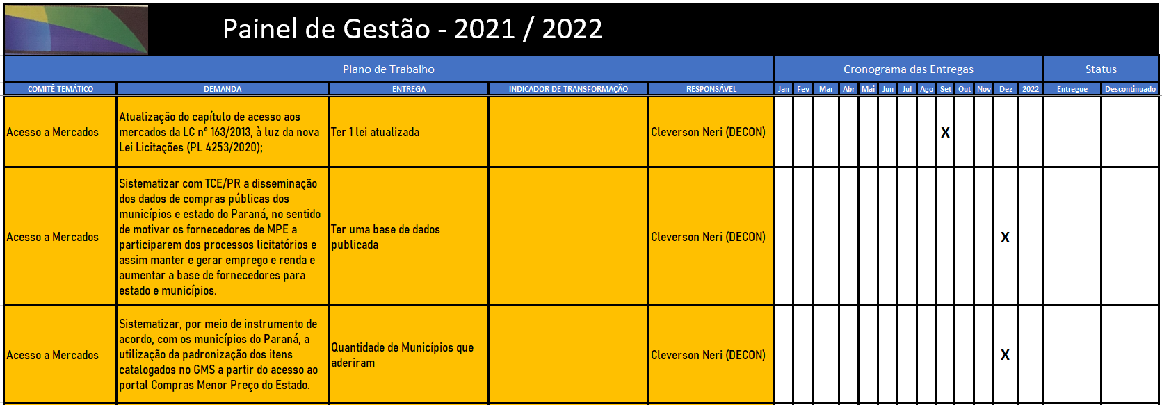
  Plano de Ação 2021 / 2022

Slide 15
  Plano de Ação 2021 / 2022
Atualização do capítulo de acesso aos mercados da LC nº 163/2013, à luz da nova Lei Licitações (PL 4253/2020) – Maria Carmem – Prazo: 30/09/2021 - CONCLUÍDO
Sistematizar com TCE/PR a disseminação dos dados de compras públicas dos municípios e estado do Paraná, no sentido de motivar os fornecedores de MPE a participarem dos processos licitatórios e assim manter e gerar emprego e renda e aumentar a base de fornecedores para estado e municípios. SEAP/SEBRAE – Prazo: 31/12/2021
Sistematizar, por meio de instrumento de acordo, com os municípios do Paraná, a utilização da padronização dos itens catalogados no GMS a partir do acesso ao portal Compras Menor Preço do Estado – SEAP – Prazo: 31/12/2021

Slide 16
  Pauta
HORÁRIO | PAUTA | RESPONSÁVEL
13h30 às 14h00 | Abertura | Valdemar Bernardo Jorge
14h00 às 14h30 | Universidade Virtual do Paraná | Maria Aparecida - SETI
14h30 às 15h00 | CT Inovação e Tecnologia: Painel de Gestão – 2021 - Apresentação dos resultados do primeiro semestre e proposta de ações para o segundo semestre. | Marcos Pelegrina – SETI Marcos Thiesen – FIEP Gilberto Lima - TECPAR
15h00 às 15h30 | CT Racionalização Legal e Burocrática: Status dos temas em andamento no Fórum Nacional e Congresso; Painel de Gestão – 2021 - Apresentação dos resultados do primeiro semestre e proposta de ações para o segundo semestre. | Ercílio Santinoni e Pedro Skraba – CONAMPE Sebastião Mota - JUCEPAR
15h30 às 16h00 | GT COMEX (Klaus Rotman – CORREIOS): Painel de Gestão – 2021 - Apresentação dos resultados do primeiro semestre e proposta de ações para o segundo semestre. | GT COMEX - Klaus Rotman – CORREIOS
16h00 às 16h30 | CT Investimento, Financiamento e Crédito: Painel de Gestão – 2021 - Apresentação dos resultados do primeiro semestre e proposta de ações para o segundo semestre. | Jonny Stica – FOMENTO Alessandro Baum - BRDE
16h30 às 17h00 | CT Educação, Formação e Capacitação Empreendedora: Painel de Gestão – 2021 - Apresentação dos resultados do primeiro semestre e proposta de ações para o segundo semestre. | Ricardo Opolz – SEJUF Rodrigo Rosalem – SENAC
17h00 às 17h30 | Assuntos Gerais e Encerramento | Plenária

Slide 17
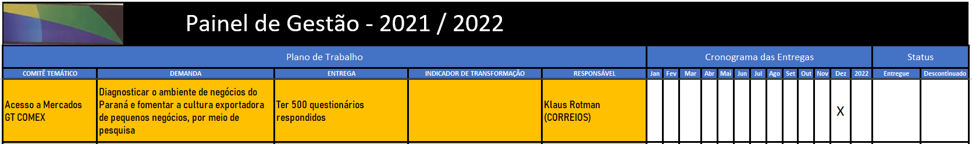
  Plano de Ação 2021 / 2022
GT - COMEX

Slide 18
  Plano de Ação 2021 / 2022
Pesquisa diagnóstica – Exporta MPE – GT – Prazo: 30/06/2021
Levantamento mensal do total de empresários exportando no PR – Cintia / Correios – Prazo: 31/12/2021
Divulgação das páginas no Facebook e no Linkedin - GT – Prazo: 31/12/2021
Integração com outras organizações do Comex - GT – Prazo: 31/12/2021
Disseminação da aplicação da metodologia da trilha exportadora entre o empresariado paranaense – Eduardo e Naula - Prazo: 31/12/2021
levantamento e visita de fomento a entidades que atuam no Comex no Paraná - GT – Prazo: 31/12/2021

Slide 19
  Pauta
HORÁRIO | PAUTA | RESPONSÁVEL
13h30 às 14h00 | Abertura | Valdemar Bernardo Jorge
14h00 às 14h30 | Universidade Virtual do Paraná | Maria Aparecida - SETI
14h30 às 15h00 | CT Inovação e Tecnologia: Painel de Gestão – 2021 - Apresentação dos resultados do primeiro semestre e proposta de ações para o segundo semestre. | Marcos Pelegrina – SETI Marcos Thiesen – FIEP Gilberto Lima - TECPAR
15h00 às 15h30 | CT Racionalização Legal e Burocrática: Status dos temas em andamento no Fórum Nacional e Congresso; Painel de Gestão – 2021 - Apresentação dos resultados do primeiro semestre e proposta de ações para o segundo semestre. | Ercílio Santinoni e Pedro Skraba – CONAMPE Sebastião Mota - JUCEPAR
15h30 às 16h00 | CT Acesso a Mercados: Painel de Gestão – 2021 - Apresentação dos resultados do primeiro semestre e proposta de ações para o segundo semestre. GT COMEX (Klaus Rotman – CORREIOS): idem | Maria Carmen e Cleverson Neri – SEAP/DECON Aristides Mossambani -FEMPIPAR
16h00 às 16h30 | CT Investimento, Financiamento e Crédito: Painel de Gestão – 2021 - Apresentação dos resultados do primeiro semestre e proposta de ações para o segundo semestre. | Jonny Stica – FOMENTO Alessandro Baum - BRDE
16h30 às 17h00 | CT Educação, Formação e Capacitação Empreendedora: Painel de Gestão – 2021 - Apresentação dos resultados do primeiro semestre e proposta de ações para o segundo semestre. | Ricardo Opolz – SEJUF Rodrigo Rosalem – SENAC
17h00 às 17h30 | Assuntos Gerais e Encerramento | Plenária

Slide 20
    Comitê Temático
    Investimento, Financiamento e Crédito
Coordenadores de Governo:
Titular: Jonny Stica – FOMENTO
Suplente: Alessandro Baum – BRDE
Coordenadores da Iniciativa Privada:
Titular: A definir - FAMPEPAR
Suplente: Ademir Lodis – FAMPEPAR
Consultor do SEBRAE/PR:
Amberson Bezerra da Silva

Slide 21
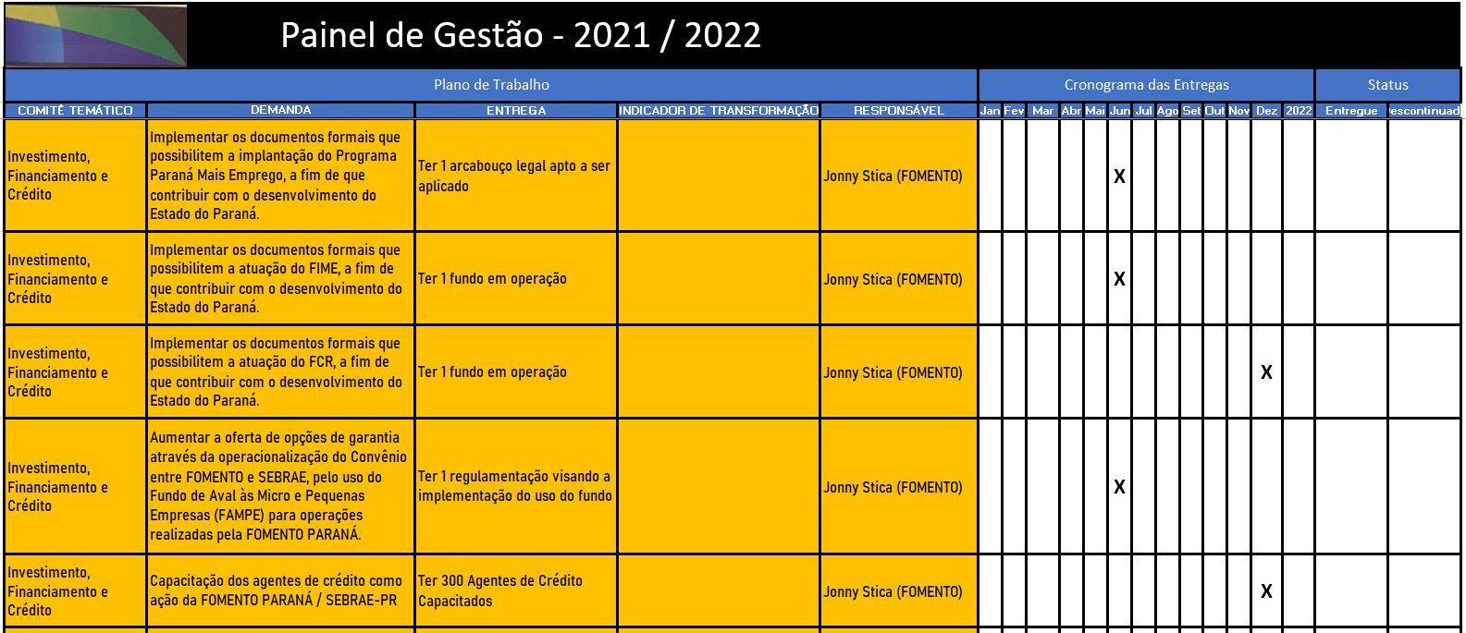
  Plano de Ação 2021 / 2022

Slide 22
  Plano de Ação 2021 / 2022
Implementar os documentos formais que possibilitem a implantação do Programa Paraná Mais Emprego, a fim de que contribuir com o desenvolvimento do Estado do Paraná – Fomento/ Conselho FDE – Prazo: 30/06/2021
Implementar os documentos formais que possibilitem a atuação do FIME, a fim de que contribuir com o desenvolvimento do Estado do Paraná – Fabiano – Prazo: 30/06/2021
Aumentar a oferta de opções de garantia através da operacionalização do Convênio entre FOMENTO e SEBRAE, pelo uso do Fundo de Aval às Micro e Pequenas Empresas (FAMPE) para operações realizadas pela Fomento PR – Willian Rodrigues – Prazo: 30/06/2021
Implementar os documentos formais que possibilitem a atuação do FCR, a fim de que contribuir com o desenvolvimento do Estado do Paraná – Fabiano – Prazo: 31/12/2021
Capacitação dos agentes de crédito – Fomento / Sebrae – Prazo: 31/12/2021

Slide 23
  Pauta
HORÁRIO | PAUTA | RESPONSÁVEL
13h30 às 14h00 | Abertura | Valdemar Bernardo Jorge
14h00 às 14h30 | Universidade Virtual do Paraná | Maria Aparecida - SETI
14h30 às 15h00 | CT Inovação e Tecnologia: Painel de Gestão – 2021 - Apresentação dos resultados do primeiro semestre e proposta de ações para o segundo semestre. | Marcos Pelegrina – SETI Marcos Thiesen – FIEP Gilberto Lima - TECPAR
15h00 às 15h30 | CT Racionalização Legal e Burocrática: Status dos temas em andamento no Fórum Nacional e Congresso; Painel de Gestão – 2021 - Apresentação dos resultados do primeiro semestre e proposta de ações para o segundo semestre. | Ercílio Santinoni e Pedro Skraba – CONAMPE Sebastião Mota - JUCEPAR
15h30 às 16h00 | CT Acesso a Mercados: Painel de Gestão – 2021 - Apresentação dos resultados do primeiro semestre e proposta de ações para o segundo semestre. GT COMEX (Klaus Rotman – CORREIOS): idem | Maria Carmen e Cleverson Neri – SEAP/DECON Aristides Mossambani -FEMPIPAR
16h00 às 16h30 | CT Investimento, Financiamento e Crédito: Painel de Gestão – 2021 - Apresentação dos resultados do primeiro semestre e proposta de ações para o segundo semestre. | Jonny Stica – FOMENTO Alessandro Baum - BRDE
16h30 às 17h00 | CT Educação, Formação e Capacitação Empreendedora: Painel de Gestão – 2021 - Apresentação dos resultados do primeiro semestre e proposta de ações para o segundo semestre. | Ricardo Opolz – SEJUF Rodrigo Rosalem – SENAC
17h00 às 17h30 | Assuntos Gerais e Encerramento | Plenária

Slide 24
    Comitê Temático
    Educação e Capacitação Empreendedora
Coordenadores de Governo:
Titulares: Alberto Ricardo Opolz e Milton Kubicke Rech - SEJUF
Suplente: Aline Albano Justus e Ronald Márcio de Lima - SEAP
Coordenadores da Iniciativa Privada:
Titulares: Rodrigo Sepulcri Rosalem e Denyze Cristina Lorenzon Rückl - SENAC
Suplentes: Sandra Cristina Brasil Toloto - SENAI
Consultora do SEBRAE/PR:
Sonia Shimoyama – SEBRAE

Slide 25
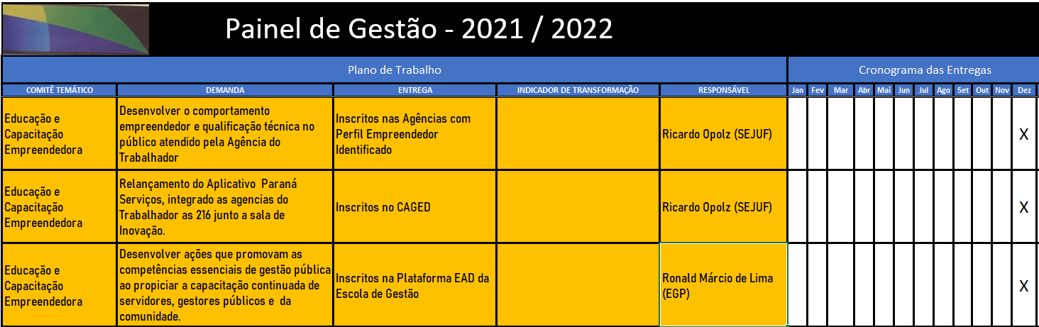
  Plano de Ação 2021 / 2022

Slide 26
  Plano de Ação 2021 / 2022
Reestruturação do Aplicativo junto a Celepar, e em sintonia com a agencia do Trabalhador para entender a demanda e definir o piloto na agência do Trabalhador central ou metropolitana - Ricardo Opolz /Rafael Agencia - 29/03/21
Ferramenta App Paraná Serviços disponibilizada para acessos aos profissionais atendidos - CELEPAR / SEJUF - 03/05/2021
Planejamento e estruturação de cursos e capacitações para o período de 2021 e oferta continuada dos cursos - Equipe de Educação EGP - 29/03/2021
Atendente da Agência do Trabalhador capacitado/preparado para identificar o perfil empreendedor no público atendido - SEBRAE / SEJUF - 03/05/2021
Trilha para os empreendedores atendidos contemplando a identificação das afinidades peculiares a cada potencial empreendedor; o desenvolvimento de habilidades e competências socioemocionais; o conhecimento de gestão empresarial para construir um negócio sustentável construída e em operação - Agência do Trabalhador / SEJUF - 03/05/2021
Oferta de cursos de capacitação técnica / qualificação do cidadão já identificado como sendo um perfil empreendedor - SENAC / SENAI / SEBRAE - 03/05/2021

Slide 27
  Pauta
HORÁRIO | PAUTA | RESPONSÁVEL
13h30 às 14h00 | Abertura | Valdemar Bernardo Jorge
14h00 às 14h30 | Universidade Virtual do Paraná | Maria Aparecida - SETI
14h30 às 15h00 | CT Inovação e Tecnologia: Painel de Gestão – 2021 - Apresentação dos resultados do primeiro semestre e proposta de ações para o segundo semestre. | Marcos Pelegrina – SETI Marcos Thiesen – FIEP Gilberto Lima - TECPAR
15h00 às 15h30 | CT Racionalização Legal e Burocrática: Status dos temas em andamento no Fórum Nacional e Congresso; Painel de Gestão – 2021 - Apresentação dos resultados do primeiro semestre e proposta de ações para o segundo semestre. | Ercílio Santinoni e Pedro Skraba – CONAMPE Sebastião Mota - JUCEPAR
15h30 às 16h00 | CT Acesso a Mercados: Painel de Gestão – 2021 - Apresentação dos resultados do primeiro semestre e proposta de ações para o segundo semestre. GT COMEX (Klaus Rotman – CORREIOS): idem | Maria Carmen e Cleverson Neri – SEAP/DECON Aristides Mossambani -FEMPIPAR
16h00 às 16h30 | CT Investimento, Financiamento e Crédito: Painel de Gestão – 2021 - Apresentação dos resultados do primeiro semestre e proposta de ações para o segundo semestre. | Jonny Stica – FOMENTO Alessandro Baum - BRDE
16h30 às 17h00 | CT Educação, Formação e Capacitação Empreendedora: Painel de Gestão – 2021 - Apresentação dos resultados do primeiro semestre e proposta de ações para o segundo semestre. | Ricardo Opolz – SEJUF Rodrigo Rosalem – SENAC
17h00 às 17h30 | Assuntos Gerais e Encerramento | Plenária

Slide 28
OBRIGADO !
Fórum Permanente das Microempresas e Empresas de Pequeno Porte do Estado do Paraná – FOPEME
www.mpeparanaense.pr.gov.br/fopeme

